Slide 1
广义积分

Slide 2
无限区间上的积分
(2)无界函数的积分
广义积分

Slide 3
无限区间上的积分

Slide 4
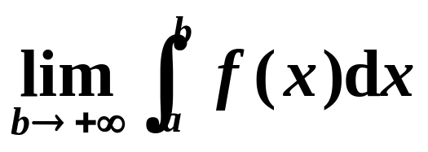
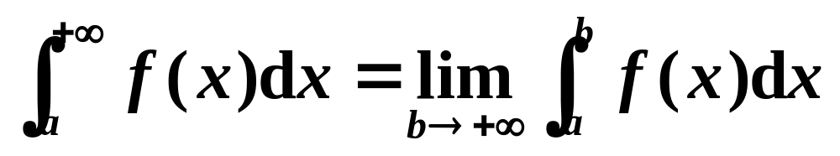
 无限区间上的积分
定义6.2 设函数 f (x)在区间[a,+∞)上连续, 如果极限
存在，则称此极限为函数在无穷区间[a, +∞)上的广义积分，记作
当极限存在时，称广义积分收敛；当极限不存在时，称广义积分发散.

Slide 5
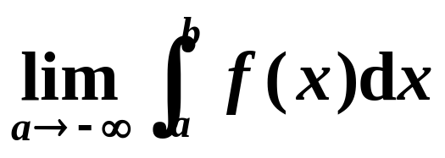
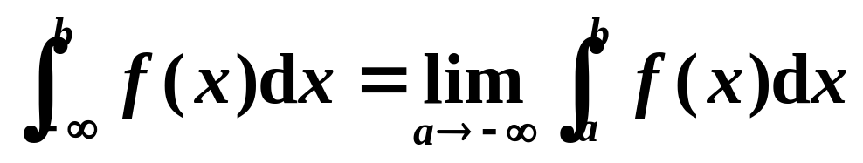
 无限区间上的积分
类似的, 若函数 f (x)在区间[−∞, b)上连续, 如果极限
存在，则称此极限为函数在无穷区间[−∞, b)上的广义积分，记作
当极限存在时，称广义积分收敛；当极限不存在时，称广义积分发散.

Slide 6
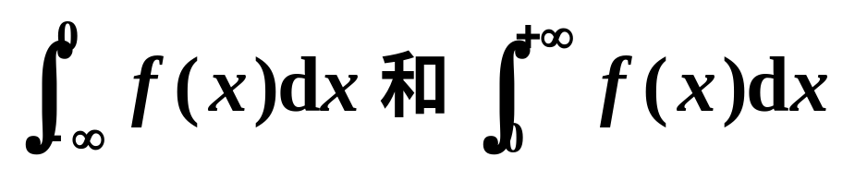
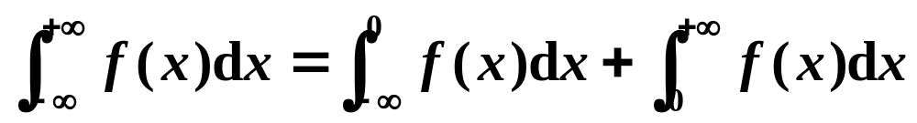
 无限区间上的积分
若函数在区间[−∞,+∞]上连续,如果广义积分
都收敛，则称上述两广义积分之和为函数在无穷区间上的广义积分，记作.

Slide 7
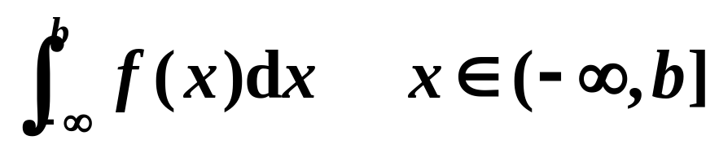
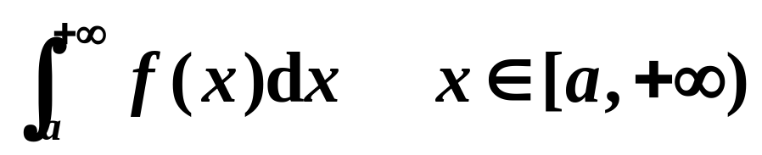
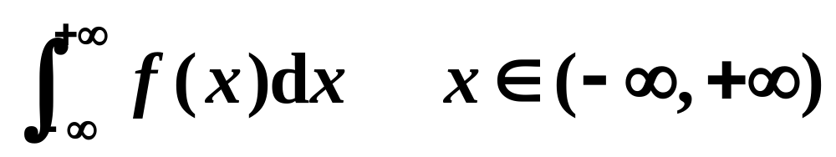
 无限区间上的积分

Slide 8
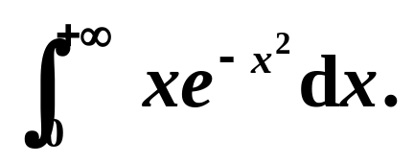
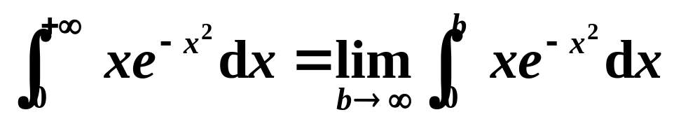
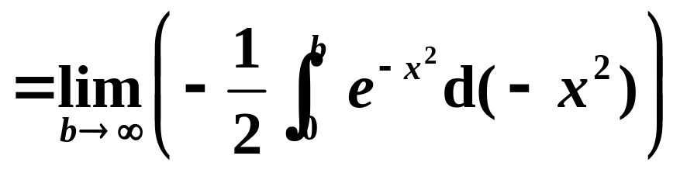
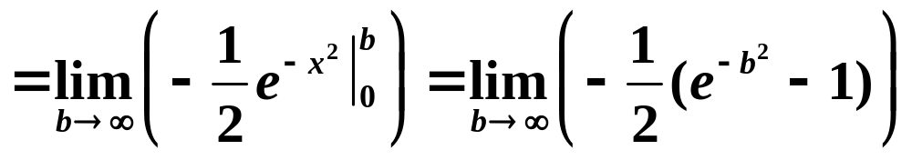
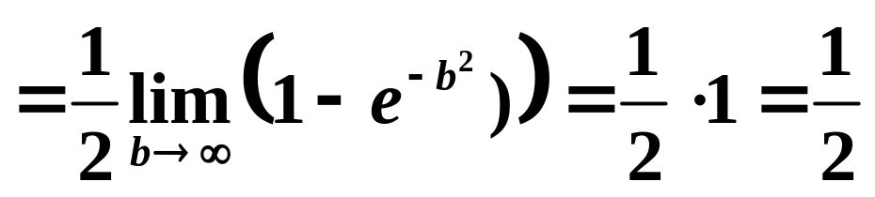
例1 计算广义积分
解

Slide 9
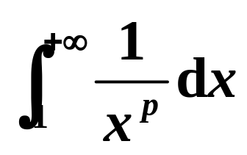
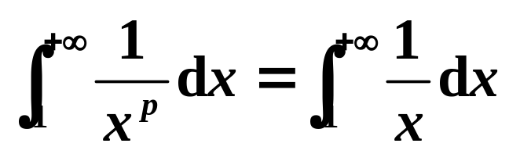
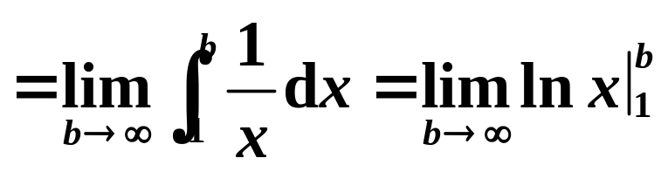
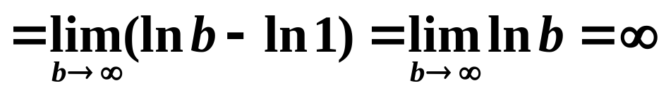
例2 证明
当p>1时收敛, p≤1时发散.
证: (1)当p=1时

Slide 10
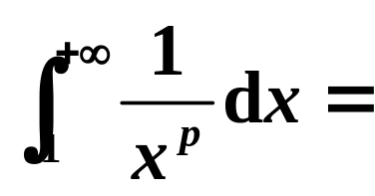
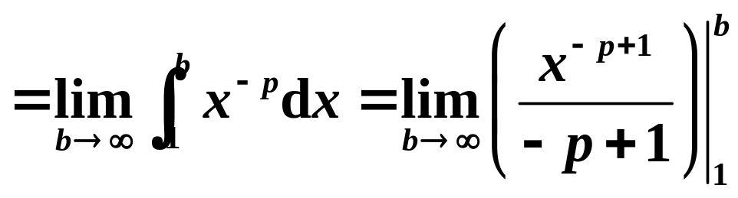
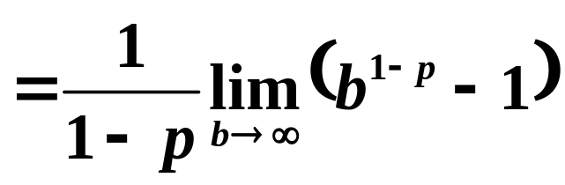

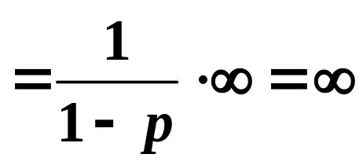
例2 证明
当p>1时收敛, p≤1时发散.
证: (2)当p<1时
即 p≤1时发散.

Slide 11
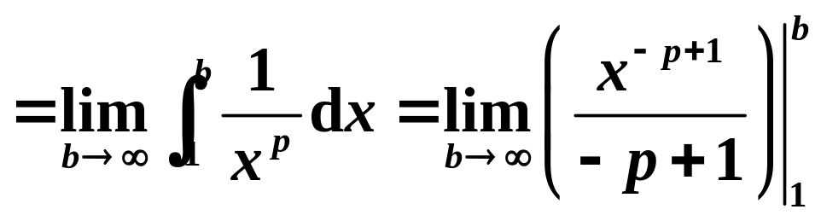
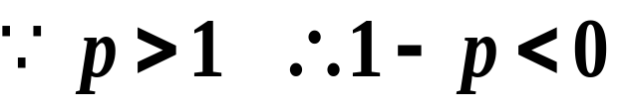
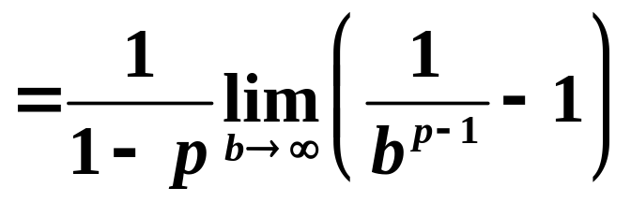
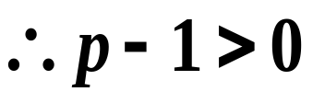
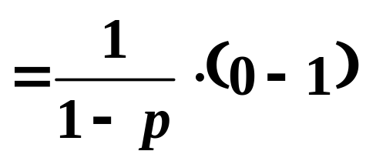
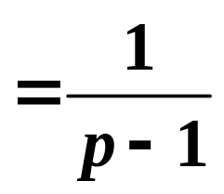
例2 证明
当p>1时收敛, p≤1时发散.
证: (3)当p>1时
即当p>1时收敛

Slide 12
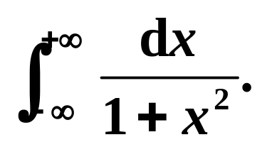
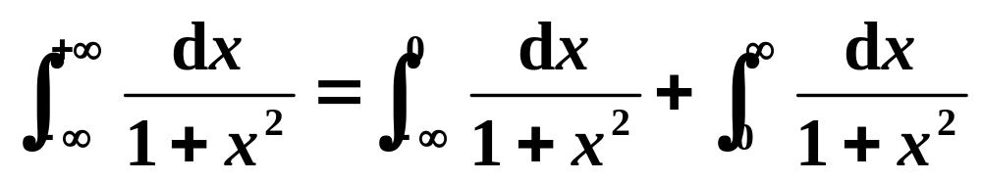
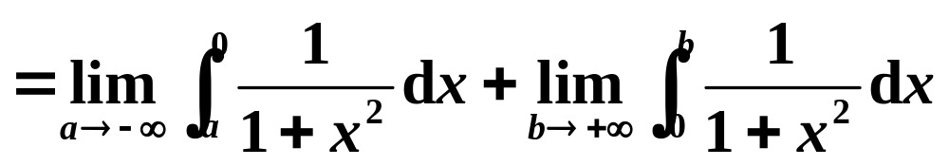
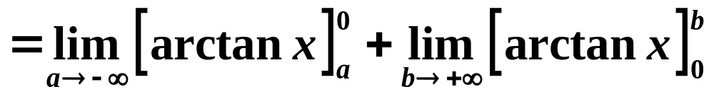
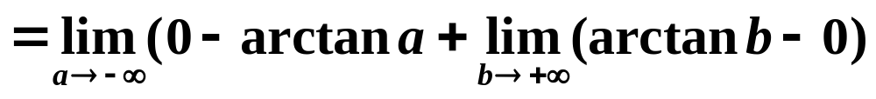
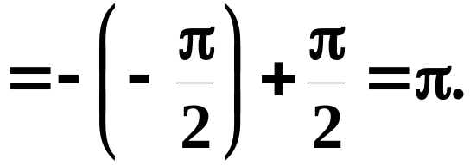
例3 计算
解

Slide 13
无界函数的积分

Slide 14
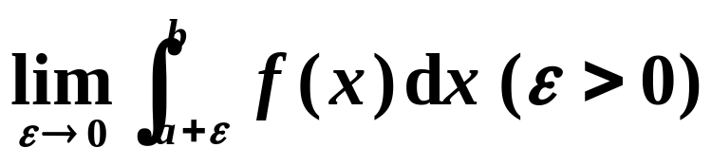
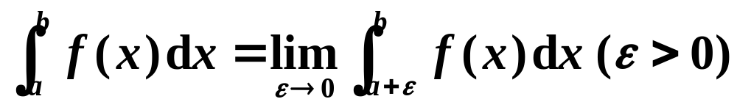
 无界函数的积分
定义6.3-1设 f (x)在(a,b]上连续, 当x→a⁺时f (x)→∞.
若
存在, 就称此极限值为无界函数 f (x)在[a,b]上的广义积分, 记为
当极限存在时，称广义积分收敛；当极限不存在时，称广义积分发散.

Slide 15
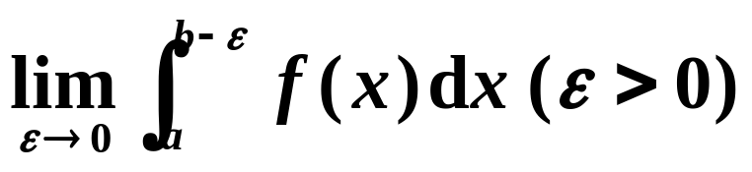
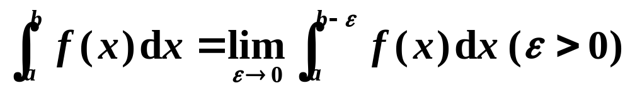
 无界函数的积分
定义6.3-2 设 f (x)在[a,b)上连续, 当x→b－时f (x)→∞.
若
存在, 就称此极限值为无界函数 f (x)在[a,b]上的广义积分, 记为
当极限存在时，称广义积分收敛；当极限不存在时，称广义积分发散.

Slide 16
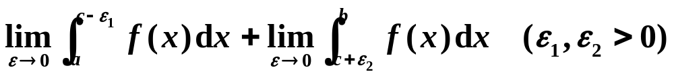
 无界函数的积分
定义6.3-3 设 f (x)在[a,b]上除c点外连续(a<c<b), 当x→c时f (x)→∞. 若
存在, 就称此极限值为无界函数 f (x)在[a,b]上的广义积分.
当极限存在时，称广义积分收敛；当极限不存在时，称广义积分发散.
定义中c为瑕点，以上积分称为瑕积分.

Slide 17


 无界函数的积分
f(x)
f(x)
(
]
[
)
x
x
a
b
a
b

Slide 18
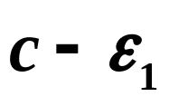
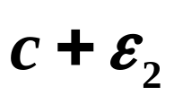
 无界函数的积分
f(x)
[
]
x
a
c
b

Slide 19

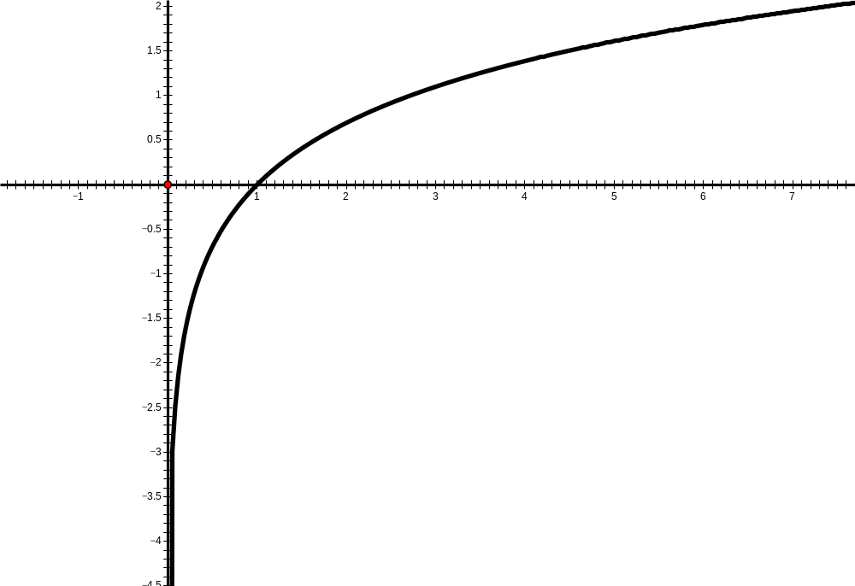

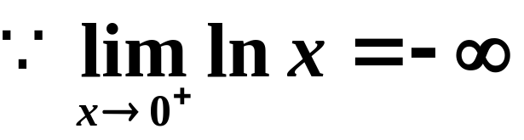
例4 计算积分
解:
O
1
x=0为被积函数的无穷间断点.

Slide 20
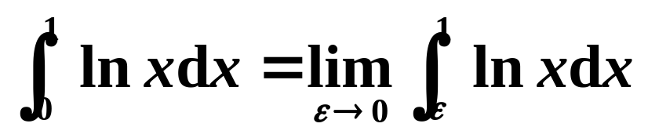
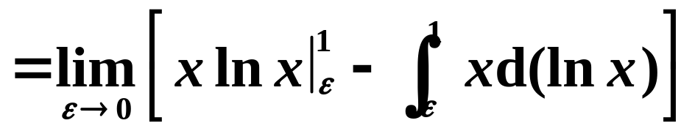
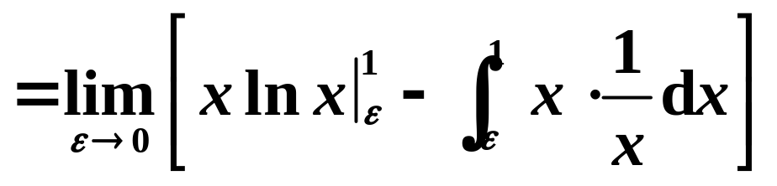
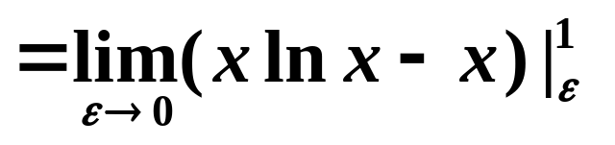
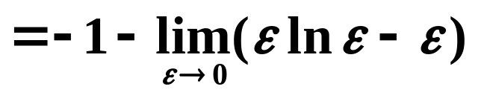
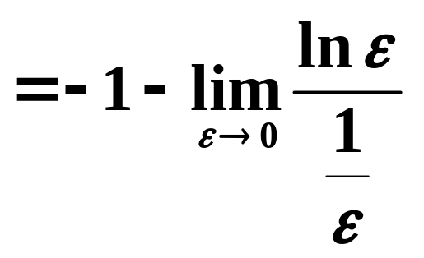
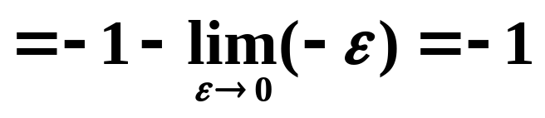
例4 计算积分
解

Slide 21



例5 证明
当 0<p<1 收敛, 当 p≥1 发散.
0<p<1
p≥1

Slide 22




例5 证明
当 0<p<1 收敛, 当 p≥1 发散.
证: 当0<p<1时
(即广义积分收敛)

Slide 23


例5 证明
当 0<p<1 收敛, 当 p≥1 发散.
证: 当p=1时
(即广义积分发散)

Slide 24


例5 证明
当 0<p<1 收敛, 当 p≥1 发散.
证: 当p>1时
(即广义积分收敛)

Slide 25

例6 计算广义积分
解:
x=0是瑕点

Slide 26




例6 计算广义积分
解:

Slide 27


本节内容要点
无穷限的广义积分
无界函数的广义积分（瑕积分）
（注意：不能忽略内部的瑕点）

Slide 28
作业 习题六 (A) P265
29(1)(3)，31
作业 习题六 (B) P266-269
1， 2， 4， 6， 23， 25

Slide 29
Γ函数

Slide 30

Γ函数定义

Slide 31





Γ－函数的重要性质：
特别地，r当为正整数时可得

Slide 32

Γ－函数的重要性质：

Slide 33



Γ函数还可写成另一形式，例如，Γ 函数中
设x²=y, 则有
上式右端的广义积分是概率论中常用的积分
当 时

Slide 34




例7计算下列各值：
解: (1)原式=
.
.
(2)原式=

Slide 35


例8 计算下列积分
解: 原式=

